Slide 1



صحتك تهمنا
السُّمنة

Slide 2
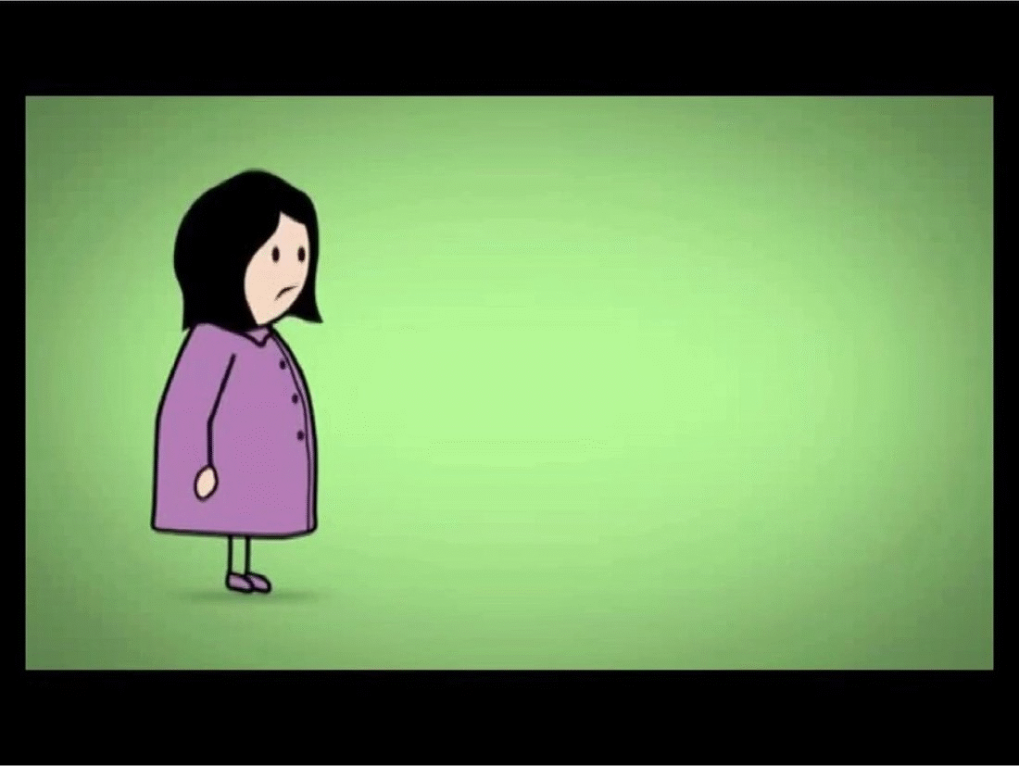

Slide 3
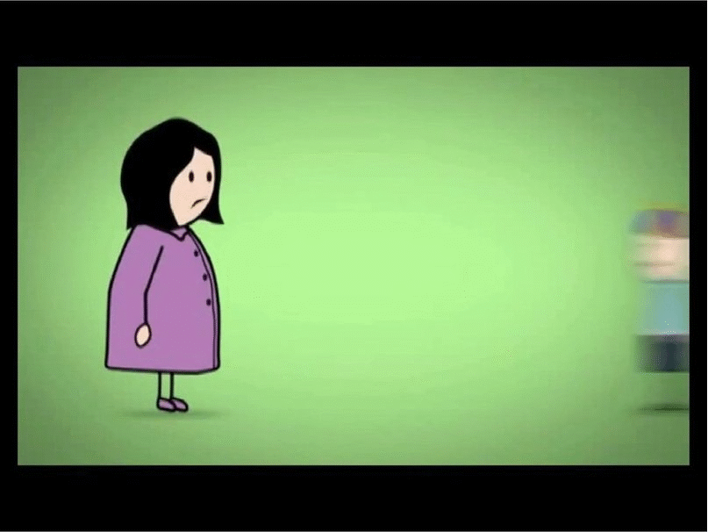

Slide 4
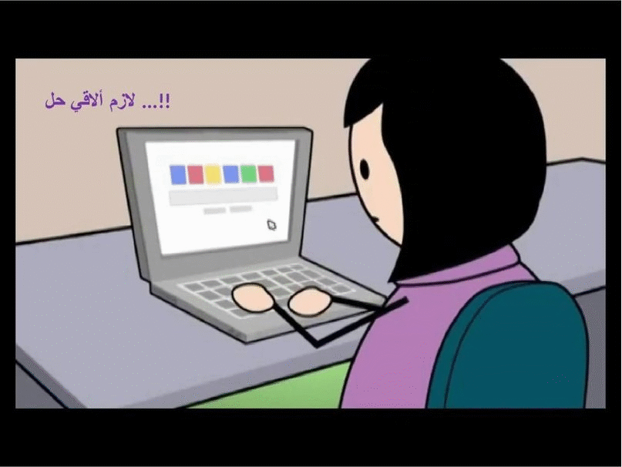

Slide 5
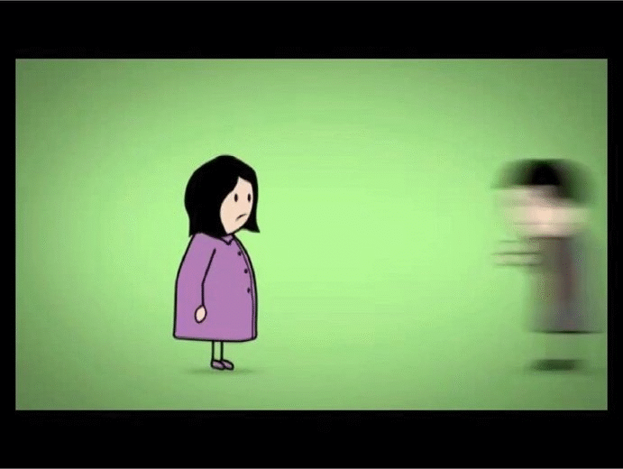

Slide 6


Slide 7


Slide 8
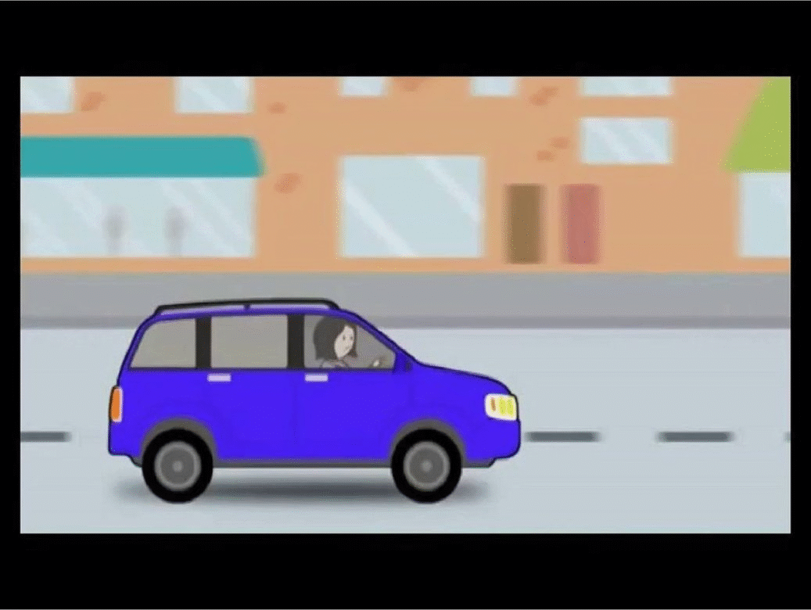

Slide 9
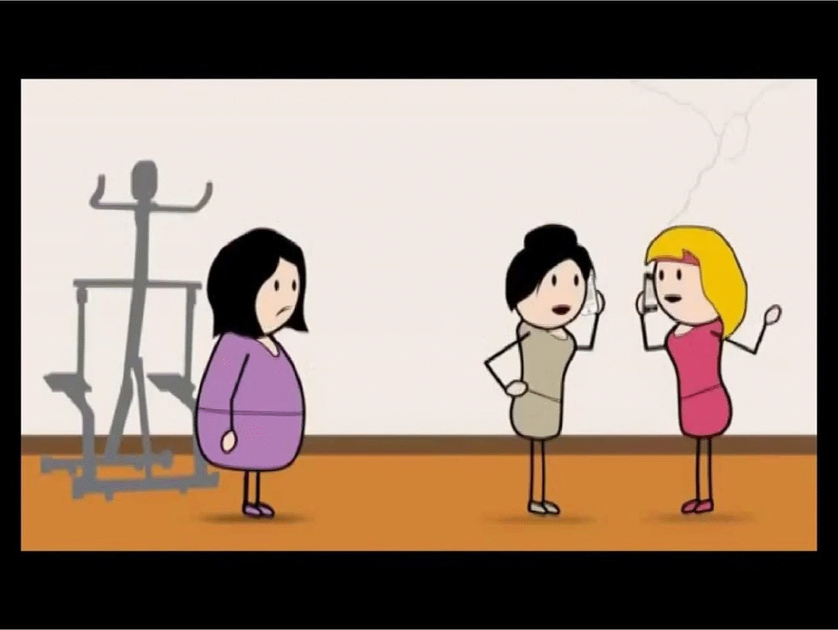

Slide 10
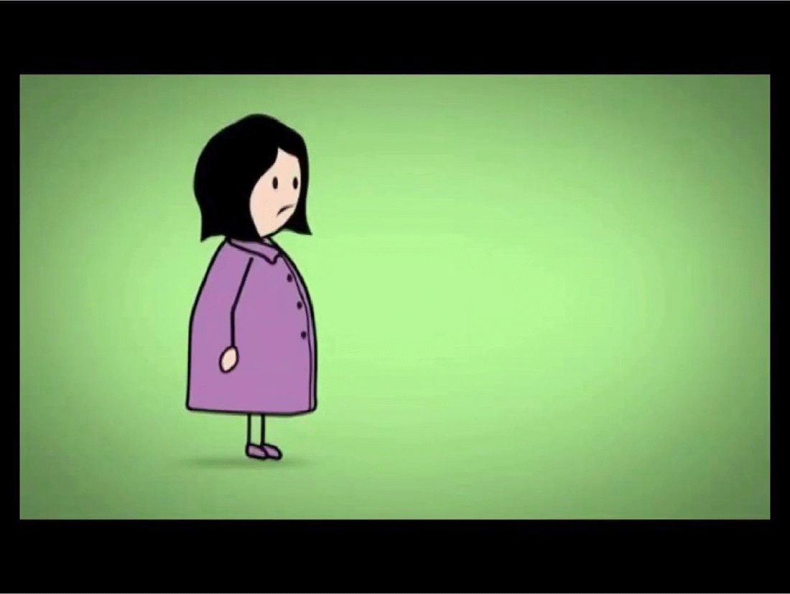

Slide 11
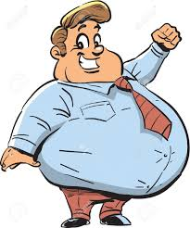
السُّمنة
تُعرَّف السمنة Obesity بأنّها الزّيادة المفرطة للوزن مع زيادة نسبة الدّهون في الجسم. الأمر الذي يسبب الى تعرّض المصاب بها إلى عدّة أمراض قد تكون خطرة ومزمنة.

Slide 12
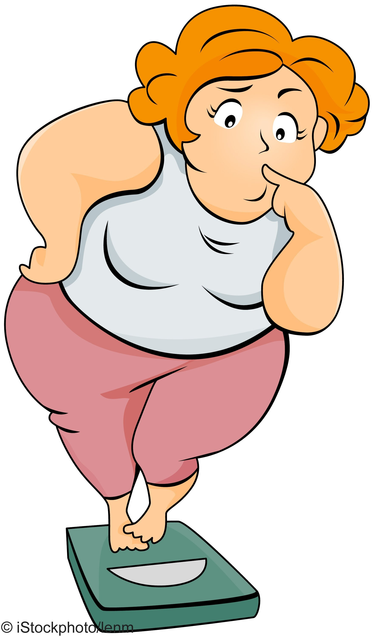
وتُقاس السمنة بأساليب عديدةٍ أهمها ما يُعرف بمؤشّر كتلة الجسم، (BMI - body mass index) وهو اداة لحساب الوزن نسبة لطّول الجسم، ويكون الشّخص مصاباً بالسمنة إن كان هذا المؤشر لديه يصل إلى 30 أو أكثر، أمّا الوزن الزّائد، فيدل على أنّ وزن الشّخص يزيد عمّا هو طبيعي مقارنة بطوله وجنسه وسنّه، ويكون مؤشر كتلة الجسم لديه من 25 إلى 29.9.

Slide 13
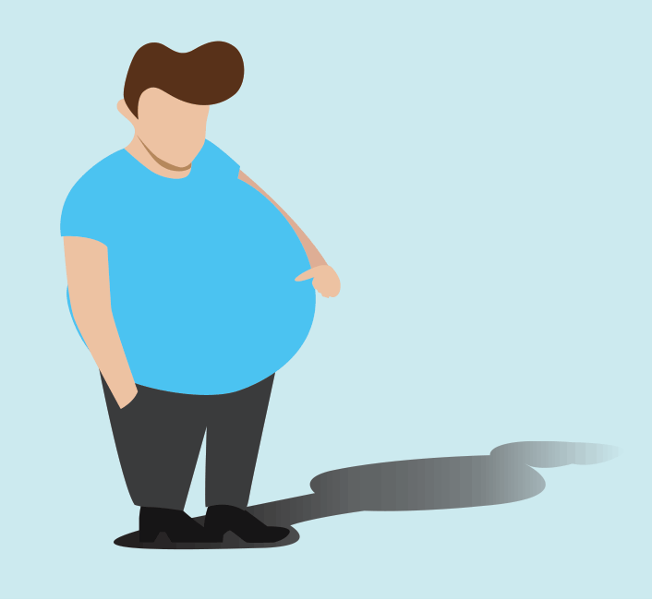
أسباب السُّمنة
الحصول على الكثير من السُّعرات الحراريّة
قلّة ممارسة النّشاطات الجسديّة
السمنة الناجمة عن بعض الأمراض
الوراثة

Slide 14

العادات التي تؤدي الى ارتفاع السعرات الحرارية
تناول الأطعمة المعالجة الغنيّة بالسُّكريات والدّهون.
تناول حصص من الطعام أكبر ممّا يحتاجه الجسم، وذلك عادةً ما يكون إن كان الشّخص بصحبة من يتناولون الكثير من الطّعام.
شرب الكثير من المشروبات المحلاة صناعياً، منها العصائر غير الطّبيعية والمشروبات الغازية.

Slide 15
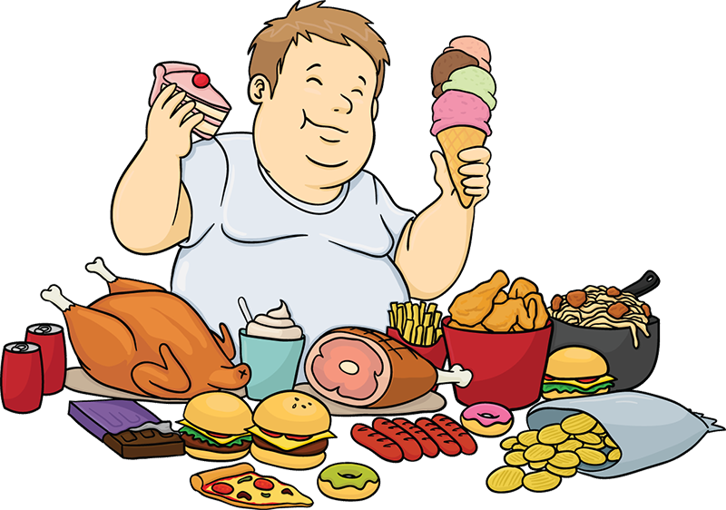
كثرة تناول الطّعام في المطاعم، فعادةً ما تكون السُّعرات الحراريّة في مأكولات المطاعم والوجبات السّريعة أكثر من أطعمة المنزل كونها غنية بالسُّكريات والدّهون، كما وأنّ الشّخص يكون أكثر ميلاً لتناول الحلويّات والمقبّلات في تلك الأماكن.
تناول الطّعام للرّاحة، وذلك لدى مصابي الاكتئاب على سبيل المثال، فهم يتناولون الطّعام للشّعور بالرّاحة.
تعلُّم عاداتٍ غذائية غير صحية منذ الصغر.
شُرب الكحول، كونه غنيّ بالسّعرات الحراريّة.

Slide 16
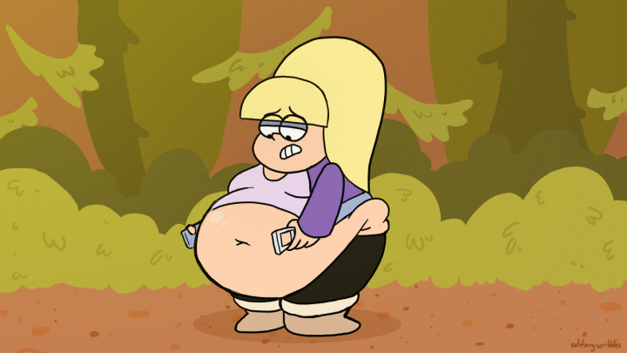
قد تُؤدّي السُّمنة إلى مجموعةٍ من الأعراض، منها الآتي:
آلام الظّهر والمفاصل.
الشّخير وصعوبة التنفس.
زيادة التّعرق.
عدم القدرة على ممارسة الحركات المفاجئة.
ضعف الثقة بالنفس.
الشعور بالإرهاق المتواصل.

Slide 17
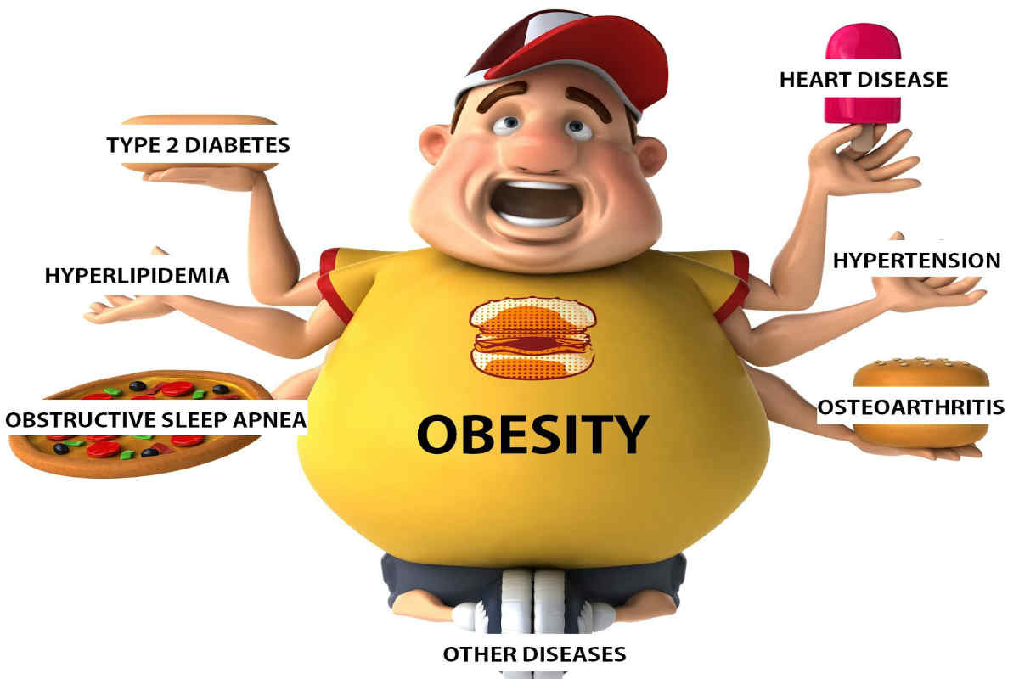
أيضا تُّعد السّبب الرّئيسيّ للعديد من الأمراض التي قد تصبح مزمنة يوما ما، مثل :
النّوع الثاني من مرض السّكّريّ، وهو مرضٌ مزمنٌ يسبب ارتفاع مستويات السكر بالدّم وله أعراضٌ ومضاعفاتٌ أخرى عديدة.
أمراض القلب والأوعية الدّمويّة، منها ارتفاع ضغط الدّم والسّكتة الدّماغيّة وارتفاع مستويات الدّهون وتصلّب الشّرايين.
أمراض الجهاز الهضميّ، منها أمراض المرارة والكبد والجزر المعديّ المريئي.
آلام المفاصل والتهابها، وذلك نتيجة لكتلة الجسم الزائدة الضاغطة على المفاصل.

Slide 18
مشاكل التنفس، منها الإصابة بالرّبو وانقطاع التّنفس أثناء النّوم.
المتلازمة الأيضيّة، وهي خليط من حالات متعدّدة، منها ارتفاع ضغط الدّم وارتفاع مستويات السُّكّر في الدّم وارتفاع الدّهون الثّلاثية وانخفاض مستويات الكوليسترول الجيد HDL)).
السّرطان، منه سرطان المريء والكبد والبنكرياس والمرارة والقولون والمستقيم والكلى والبروستات والرّحم وبطانة الرّحم وعنق الرّحم والثدي.

Slide 19
الأمراض الذّكوريّة والمشاكل الجنسيّة.
الأمراض النسائيّة، منها عدم انتظام الحيض والعقم.
مشاكل التّنفُّس، منها انقطاع التّنفّس أثناء النّوم.
التهاب المفاصل العظمي.
مرض الكبد الدّهني غير الكحولي، وهو حالة تتراكم الدهون خلالها في الكبد وتسبب الندب والالتهاب.

Slide 20
The names of tests
Thyroid function test | Estrogen level
25-hudroxy vitamin D | Vitamin B12
Lipid profile | Kidney function test
CBC | Cortisol level
Haemoglobin A1c (Glycosylated) | Fasting blood sugar

Slide 21
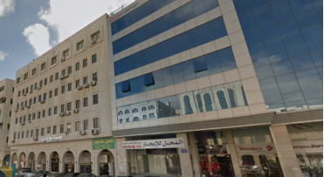




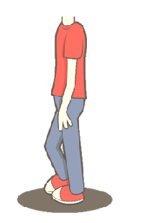

مختبرات الكنعان(بيوجين) العنوان: 89 شارع وصفي التل (الجاردنز) موبايل: 0775557117

